Slide 1

Proyecto final - Módulo 3
Francisco Gómez
Rodrigo Aguilar
Jose Córdoba

Slide 2
Estructura de la presentación
Objetivos
Tecnologías empleadas
Estructura del proyecto

Slide 3
Objetivos
Implementar los conocimientos adquiridos en el tercer módulo de Programación Web Java impartido por BEDU.
Desarrollar un sistema de registro de estudiantes que implemente notificaciones hacia el maestro y calcule promedios de los cursos actuales.
Implementar la conexión con un servidor de MongoDB para almacenamiento.

Slide 4



Tecnologías empleadas
Java
Maven
Spring Boot
Mysql (postworks 1-6)
MongoDB (postwork7)

Slide 5
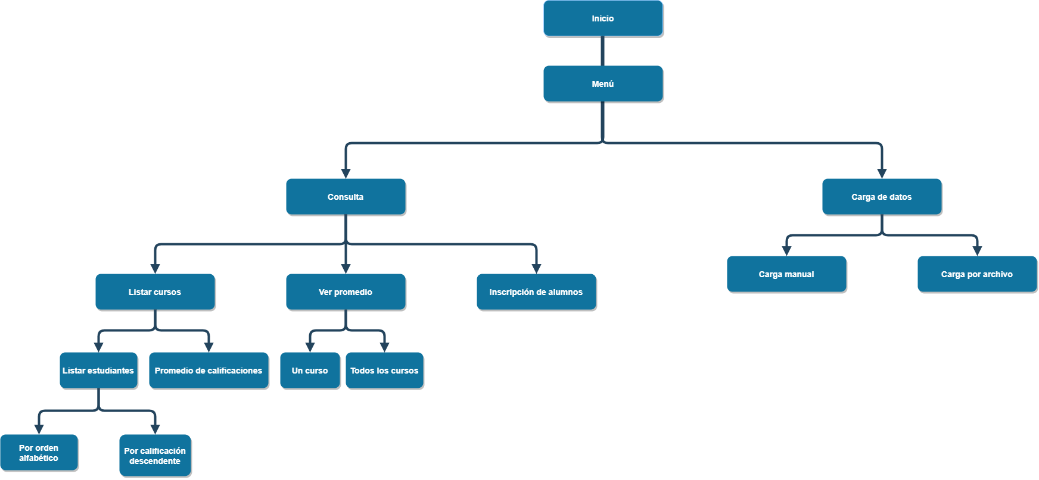
Estructura del proyecto

Slide 6
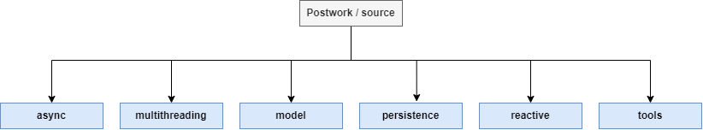
Estructura del proyecto
División en 6 paquetes principales de acuerdo con la funcionalidad que cumplen.
persistence
Realiza la conexión con la base de datos.
tools
Genera reportes de las calificaciones obtenidas.

Slide 7
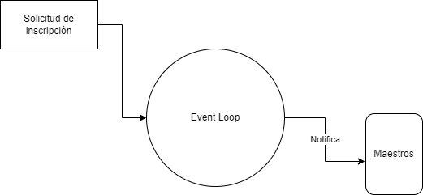
Estructura del proyecto
async
Realiza el registro de estudiantes y notifica al maestro correspondiente.
model
Contiene las entidades y la información básica de cada una.

Slide 8
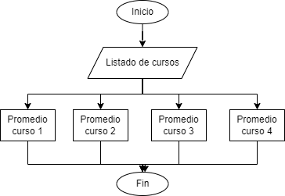
Estructura del proyecto
reactive y multithreading
Realiza el cálculo del promedio de cada curso con las calificaciones registradas.

Slide 9
Siguientes pasos
Habilitar el backend de un REst API

Slide 10
FIN
Habilitar el backend de un REst API

